Slide 1
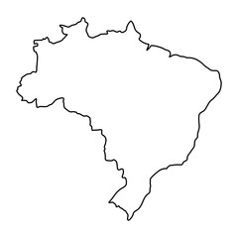
TourBrasil !
Algoritmos e Estruturas de Dados

Slide 2

Tour pelo Brasil
Contexto do Problema
Plano de Viagem
Restrições
Algoritmo
Implementação

Slide 3
Restrições
Passar sempre pelas capitais dos estados
Resolvendo o Problema
Dentro de um estado, cada ponto só se ligará com outros 2
Só poderia mudar de estado através das capitais
Só poderia mudar de região através de capitais pré-definidas
Recife, Manaus, São Paulo, Porto Alegre e Goiânia

Slide 4

Data Base
Base de Dados
Repositório Github
https://github.com/JoaoFelipe-B/Base_de_dados.git
Google Maps
Things to do

Slide 5
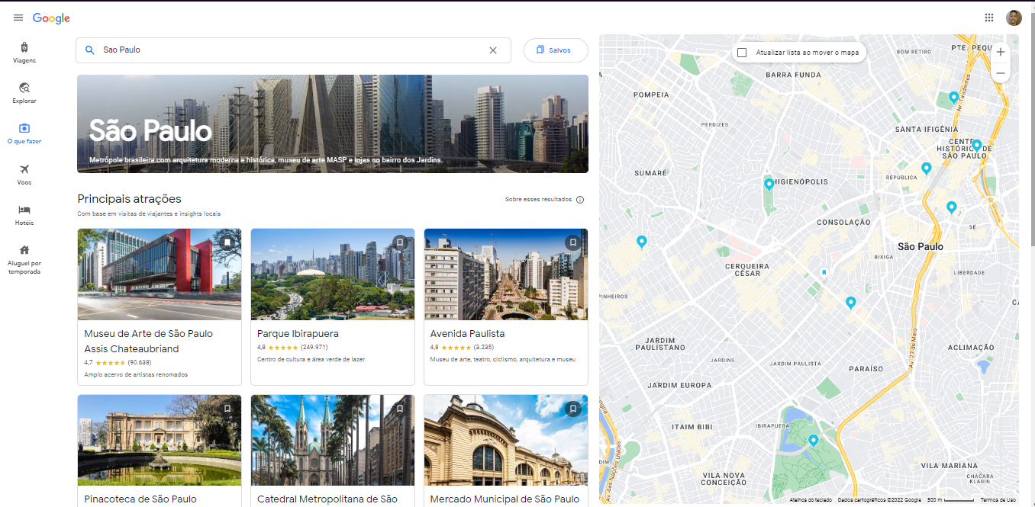

Slide 6
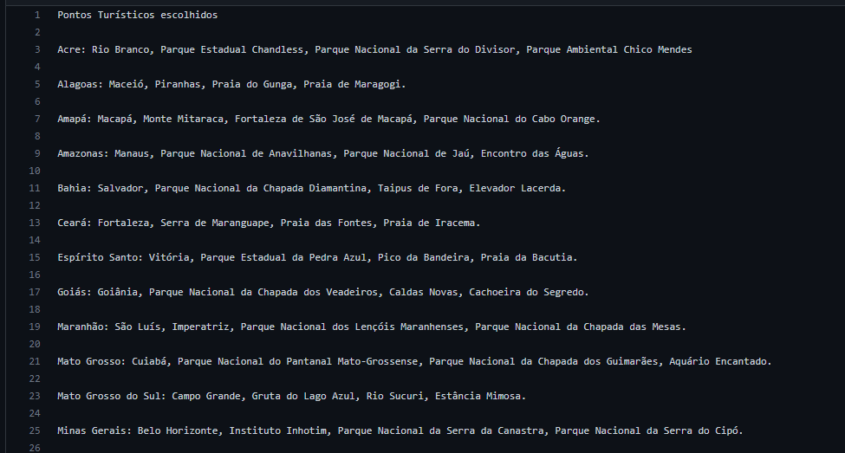

Slide 7
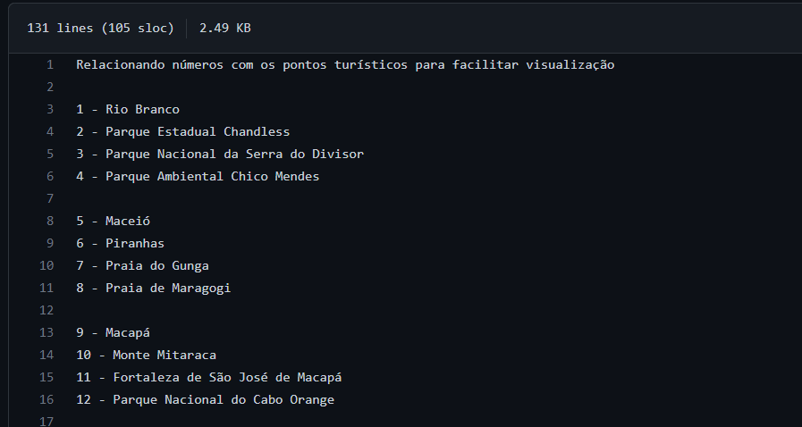

Slide 8
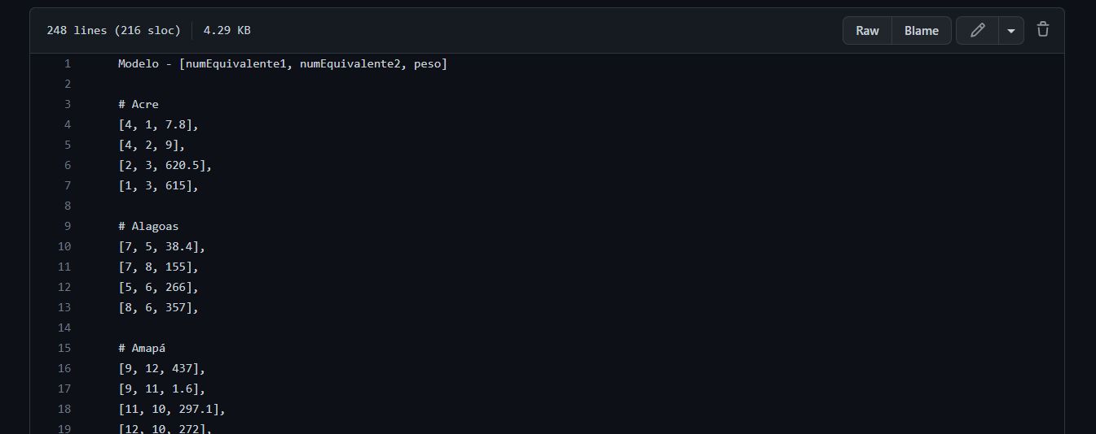

Slide 9
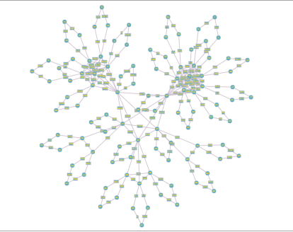
O Problema
Como viajar por TODOS os pontos turísticos com o menor custo possível ?
Obter uma sequência dos caminhos mais curtos percorrendo todos os vértices

Slide 10

Resolvendo o Problema
Resolvendo o Problema
ALGORITMO DE KRUSKAL
Para resolver o problema, foi proposto utilizar o ‘Algoritmo de Kruskal’, tendo como entrada um grafo ponderado e retornando uma árvore geradora mínima.

Slide 11
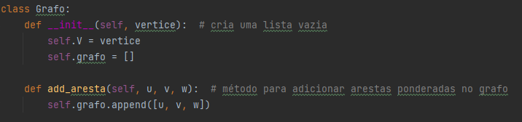
Resolvendo o Problema
Resolvendo o Problema
O primeiro passo da implementação foi criar uma classe para armazenar as arestas do grafo

Slide 12
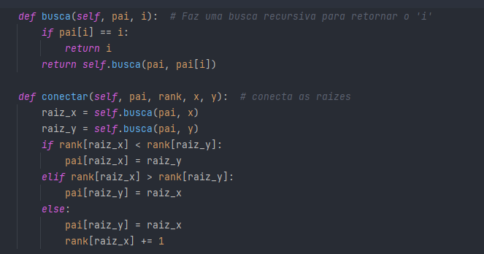
Resolvendo o Problema
Após isso, criaremos 2 métodos.
Busca, onde encontrará o valor de i
Conectar, que conectara 2 raízes
Resolvendo o Problema

Slide 13
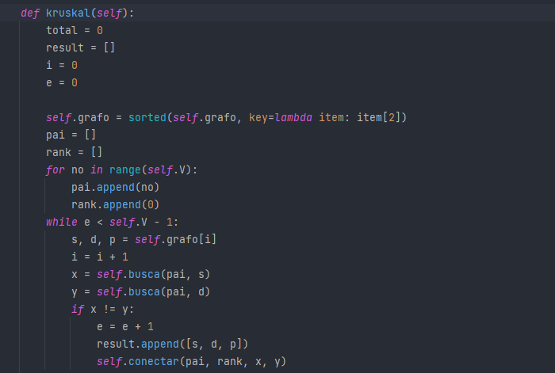
Resolvendo o Problema
Esse algoritmo vai ordenar uma lista de arestas pelo seu peso e inicializa pai e rank matrizes
Em seguida, ele itera sobre a lista ordenada de arestas, seleciona-as uma a uma e as adiciona à árvore resultante.
O algoritmo para quando o número de arestas da árvore resultante é igual a (self.V – 1).
A árvore resultante é a árvore geradora mínima que estamos tentando construir e o peso da soma das arestas
Resolvendo o Problema

Slide 14
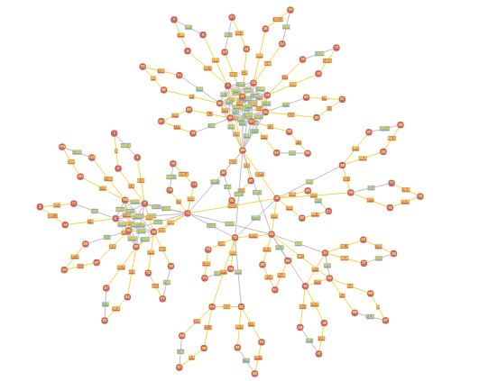
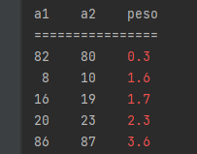
Resultados
Encontrados
O código em Python gerou como saída uma árvore geradora mínima exposta a partir de arestas de “origem e destino” (a1 e a2), além do peso de cada uma delas ordenado.

Slide 15
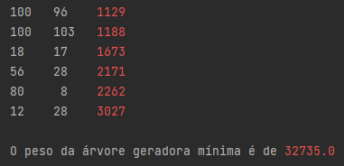
Resultados
Encontrados
Além das arestas e pesos, o código retornou o peso total da árvore geradora mínima. No total, foram utilizadas 103 arestas para formar a árvore

Slide 16

Conclusão
Com o auxílio do Algoritmo de Kruskal, Adão desenvolveu seu programa ‘TourBrasil’ e conseguiu aproveitar todos os pontos turísticos desejados com o menor custo possível

Slide 17
Obrigado!
Gabriel Barbosa - gbgo@cin.ufpe.br
João Felipe - jfbs@cin.ufpe.br

